Slide 1
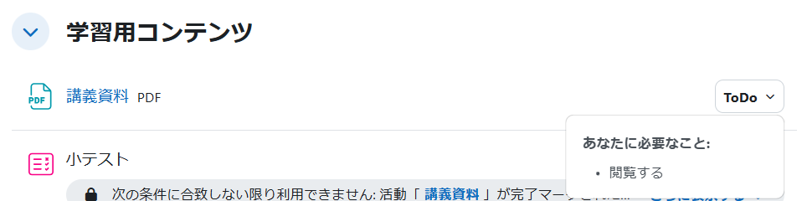
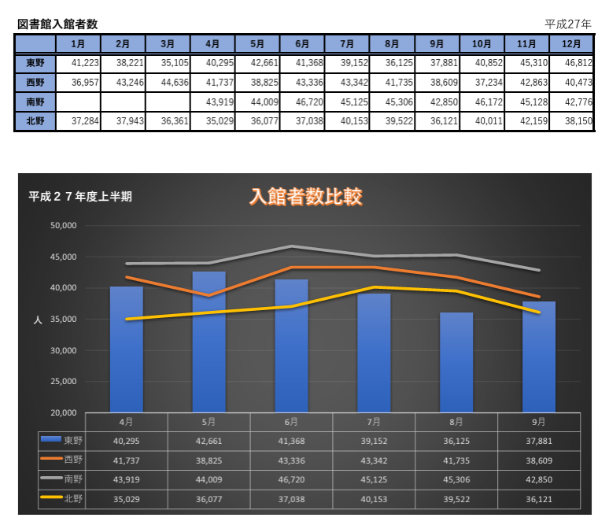
資料を閲覧する
コース内で配布される資料（Word・Excel・PDFなど）の閲覧について
コースから閲覧したい資料をクリックします。
「To Do」をクリックすると活動完了条件が表示されます。
資料が開きます。
ファイルの種類やブラウザの設定によっては、ファイルが開かれる場合と直ちにダウンロードされる場合があります。
ダウンロードされた場合は、ダウンロードファイルが保存された場所からファイルを開きます。
資料を閲覧する

